Slide 1

MÔN :TỰ NHIÊN & XÃ HỘI 3
BÀI : THỰC VẬT
GV dạy: Đinh Hoàng Yến

Slide 2
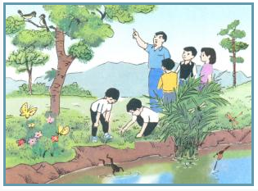
TỰ NHIÊN và XÃ HỘI LỚP 3

Slide 3
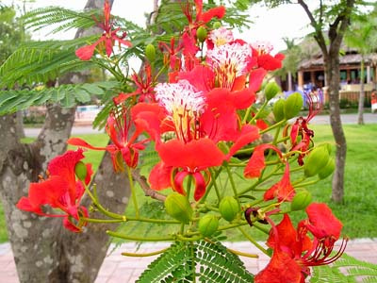
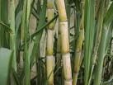
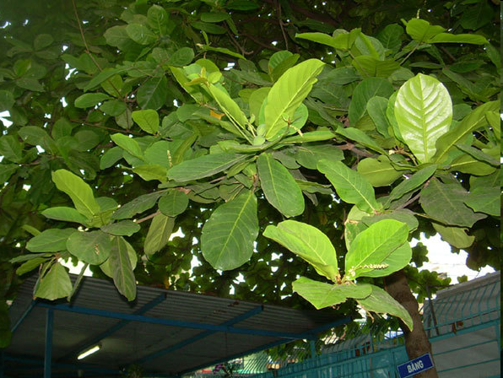
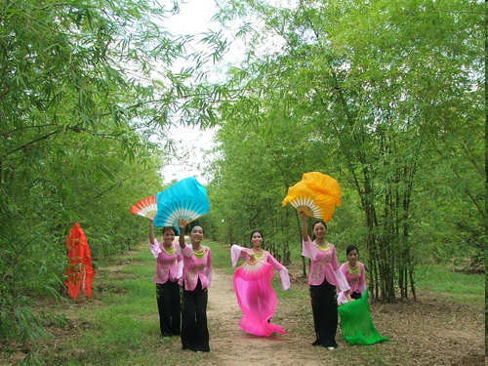
Cây gì mọc ở sân trường
Cùng em năm tháng
thân thương bạn bè
Nấp trong tán lá tiếng ve
Sắc hoa đỏ rực gọi hè đến mau.
Mình dài như gậy
Có nhiều đốt xương
Nước ngọt như đường
Ăn phải nhả bã.
1
2
3
Cây gì xoè tán lá tròn
Mùa hè rợp bóng sân trường
em chơi.
Thân rỗng nhiều đốt
Mọc thành bụi to
Lá nhỏ cành thưa
Đu đưa trước gió.
4

Slide 4
Tự nhiên và Xã hội
Thực vật
Kể tên những cây mà em biết?

Slide 5
Tự nhiên và Xã hội
Thực vật
Xung quanh ta có rất nhiều cây.

Slide 6
Tự nhiên và Xã hội
Thực vật
Quan sát, so sánh hình dạng, độ lớn của các cây sau trên màn hình.

Slide 7
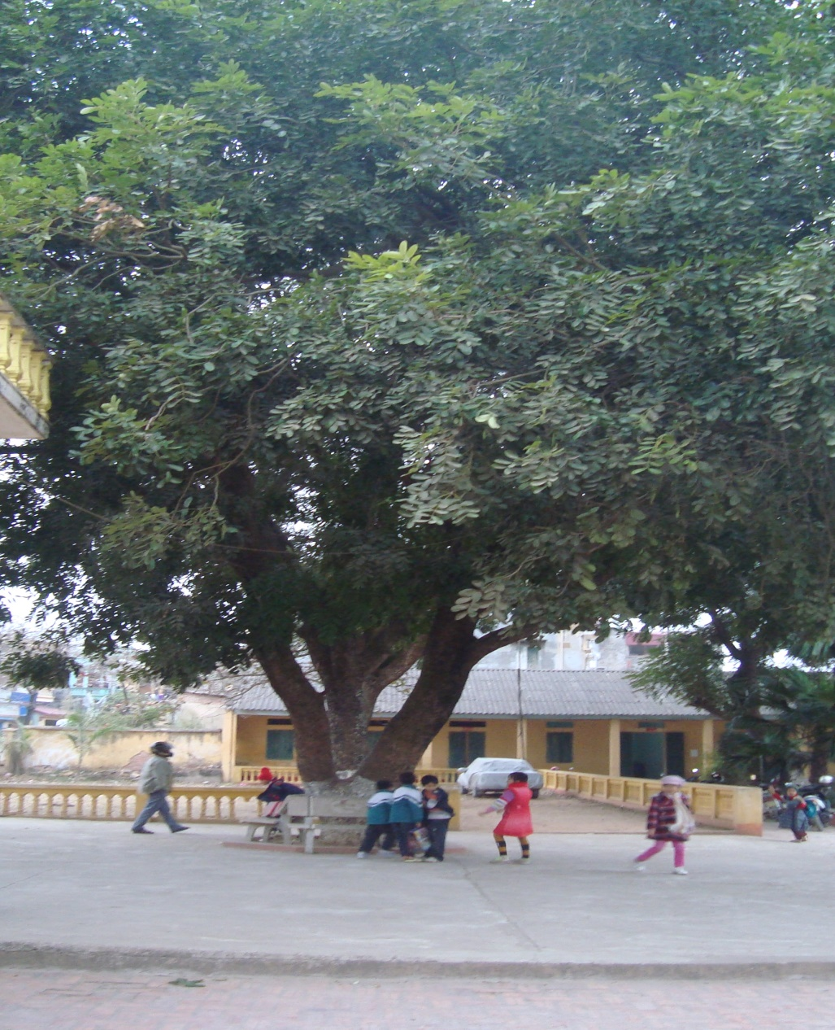
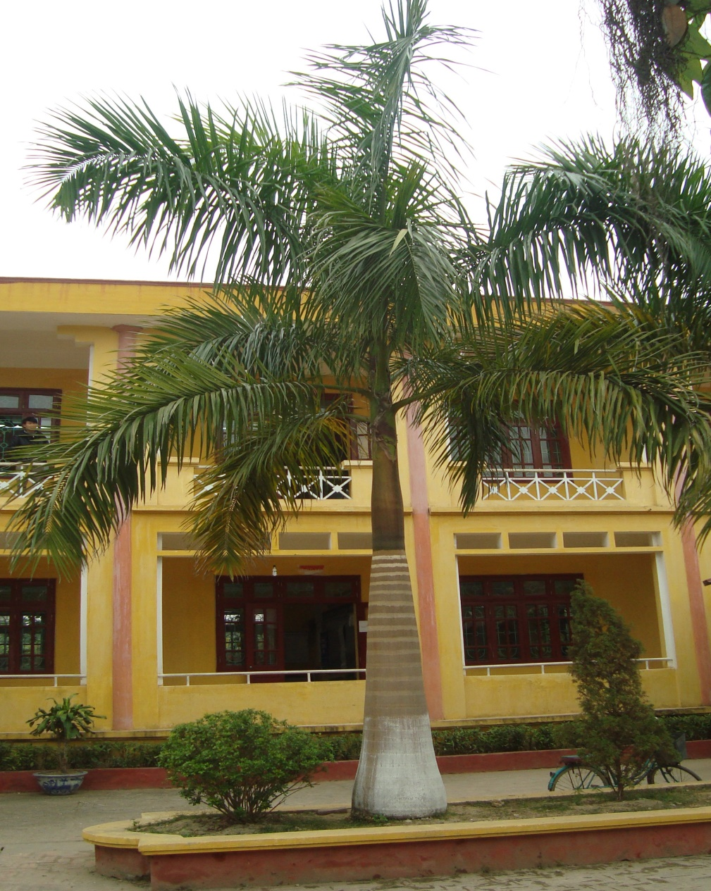
cây cau vua
Cây xà cừ

Slide 8
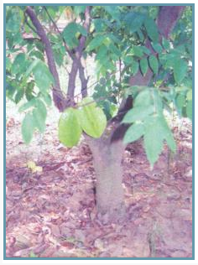
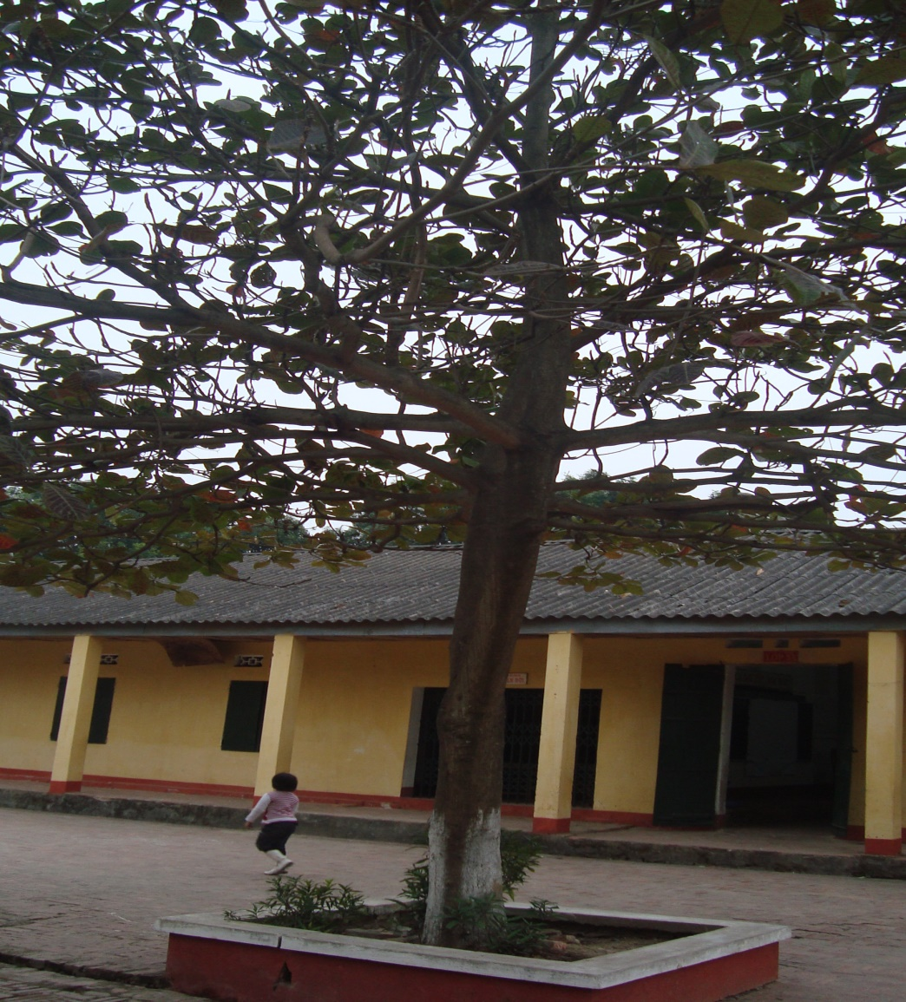
Cây khế
Cây bàng

Slide 9
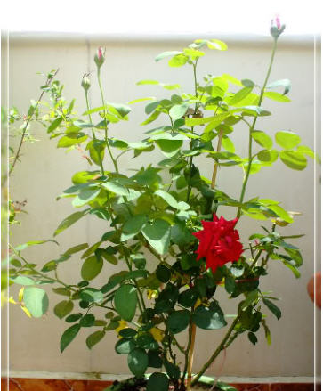
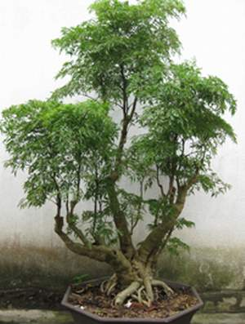
Cây hoa hồng
Cây đinh lăng

Slide 10
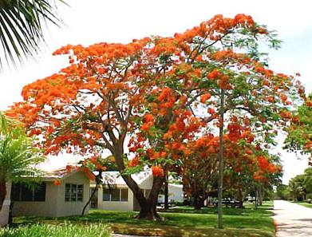
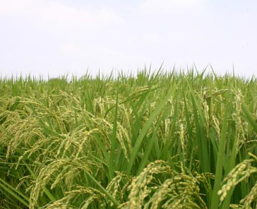
Cây phượng
Cây lúa

Slide 11
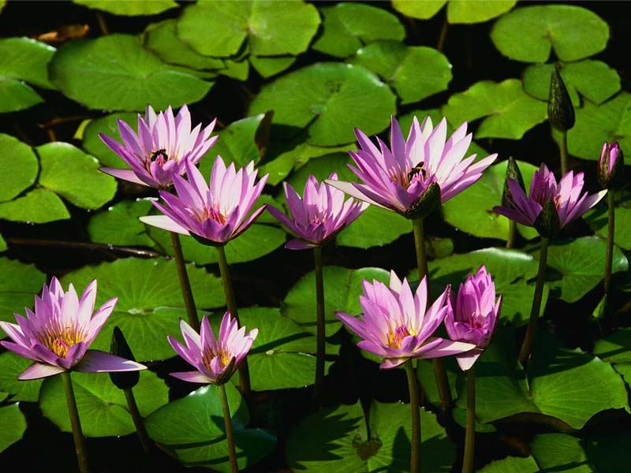
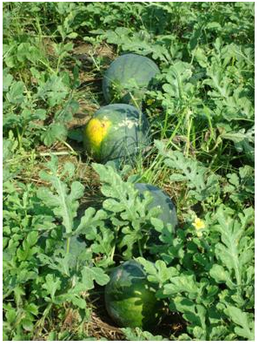
Cây hoa súng
Cây dưa hấu

Slide 12
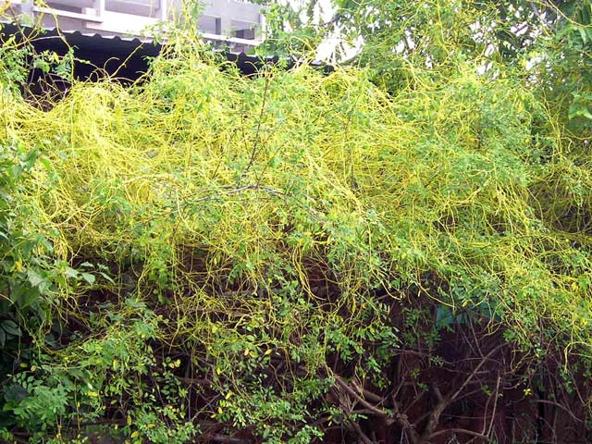
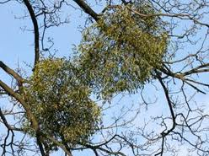
Cây tơ hồng
Cây tầm gửi

Slide 13
Tự nhiên và Xã hội
Thực vật
Xung quanh ta có rất nhiều cây.
Chúng có hình dạng và độ lớn khác nhau.

Slide 14
Tự nhiên và Xã hội
Thực vật
Thảo luận nhóm:
Nêu tên, giới thiệu các bộ phận thường có ở một cây.

Slide 15
Tự nhiên và Xã hội
Thực vật
Xung quanh ta có rất nhiều cây.
Chúng có hình dạng và độ lớn khác nhau.
Mỗi cây thường có rễ, thân, lá, hoa và quả.

Slide 16

Xin chân thành cảm ơn quí thầy cô và các em học sinh
Notes:
Chào kết thúc tiết học
Power point,văn bản,hình ảnh.

